Slide 1
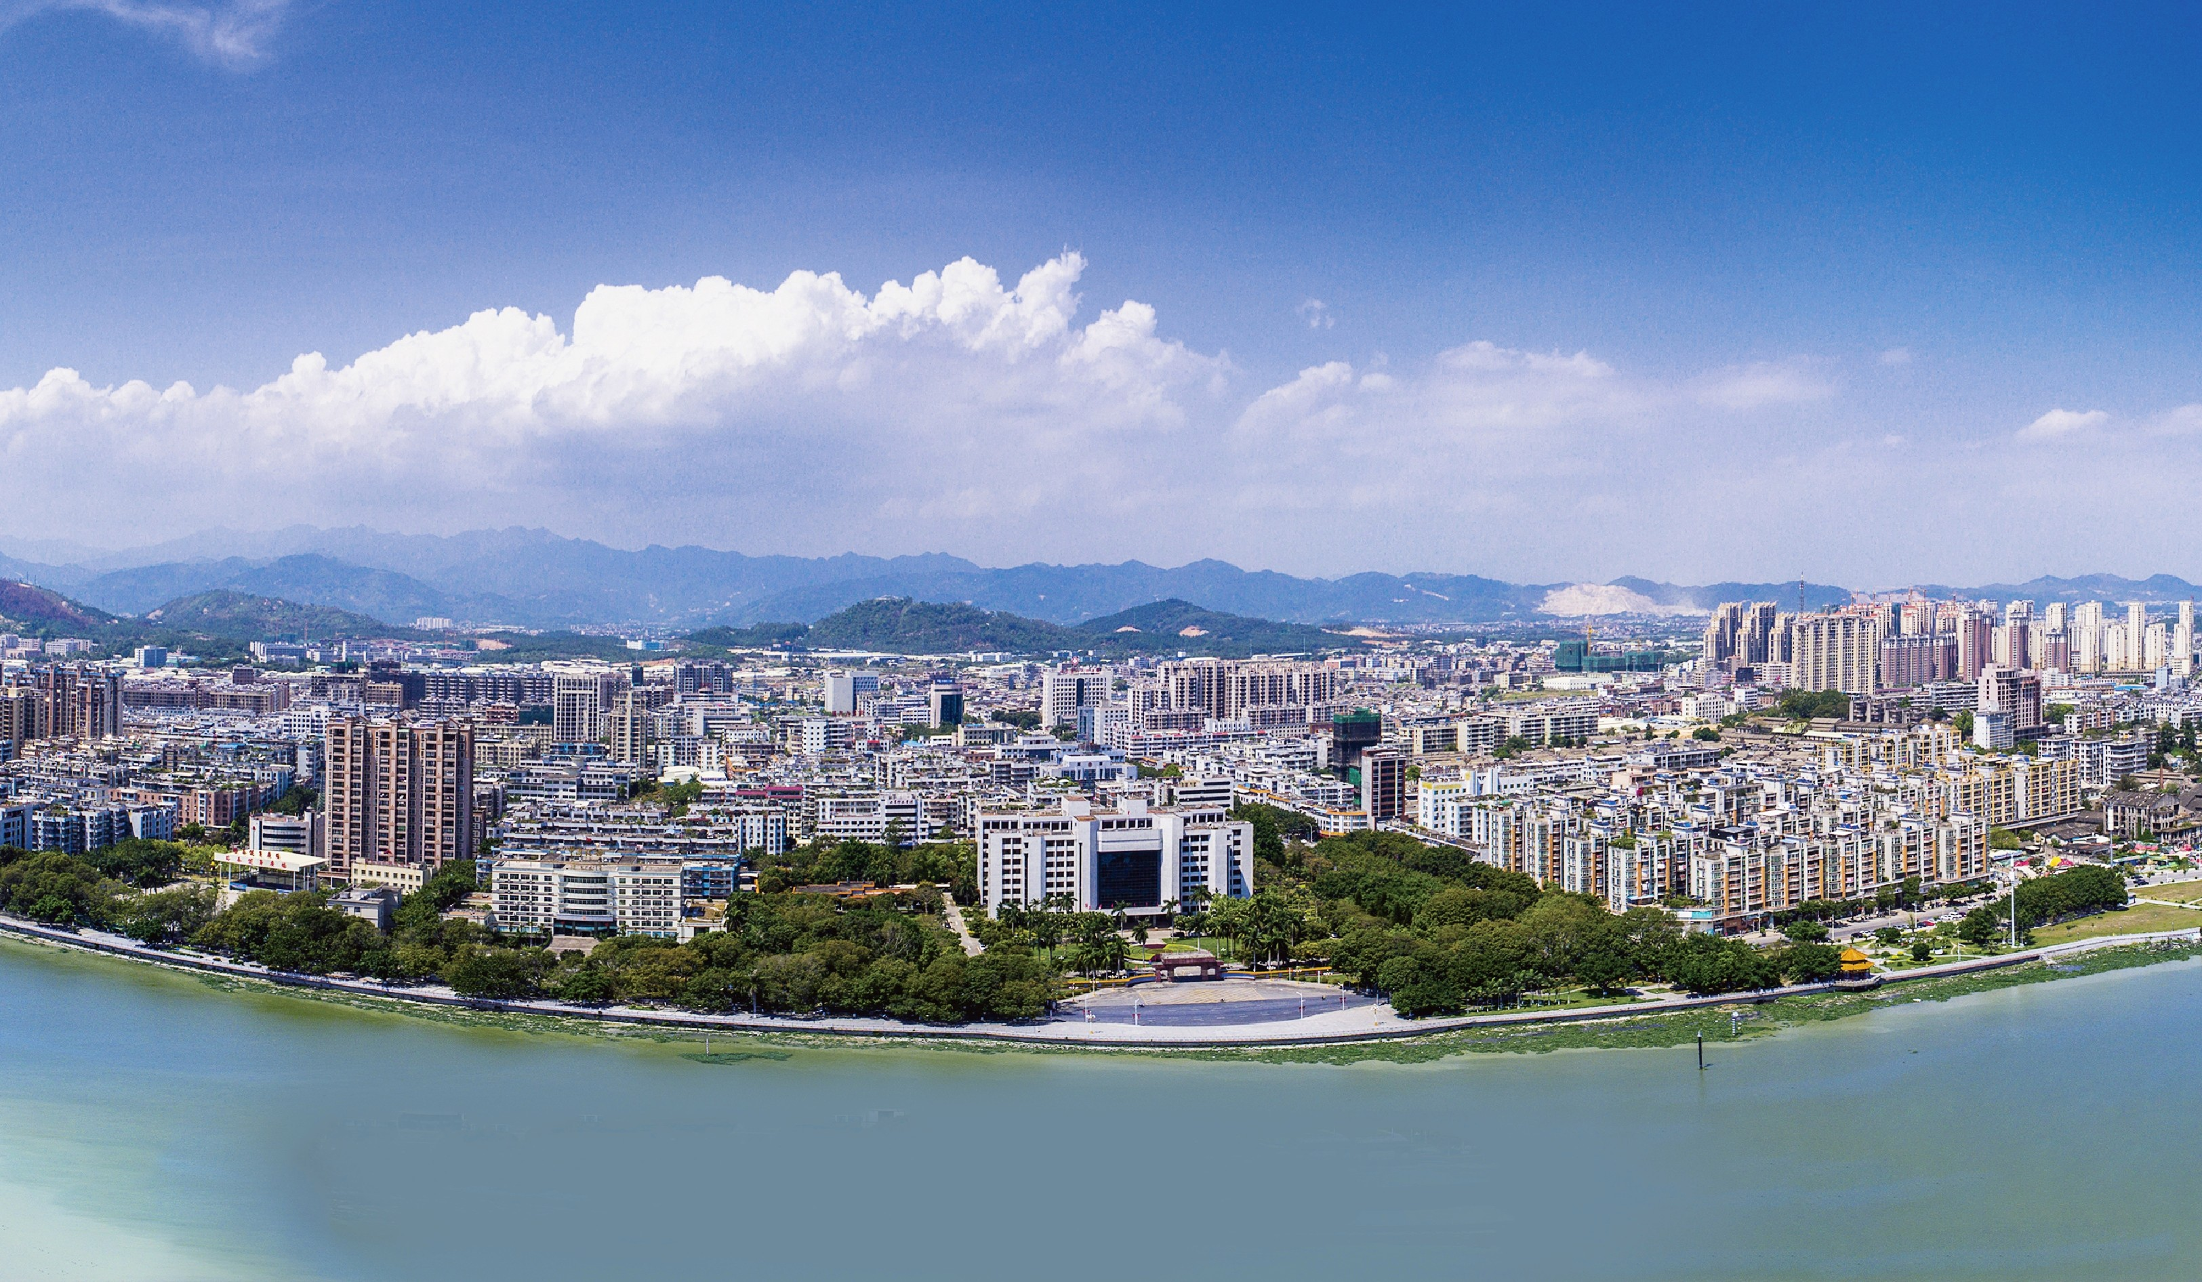


揭东区招商重点地块介绍
（2023年可供地）
揭阳市揭东区人民政府
二〇二三年八月

Slide 2


揭东区位
P01

Slide 3

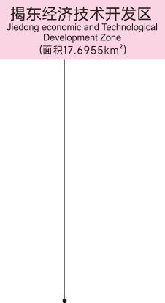
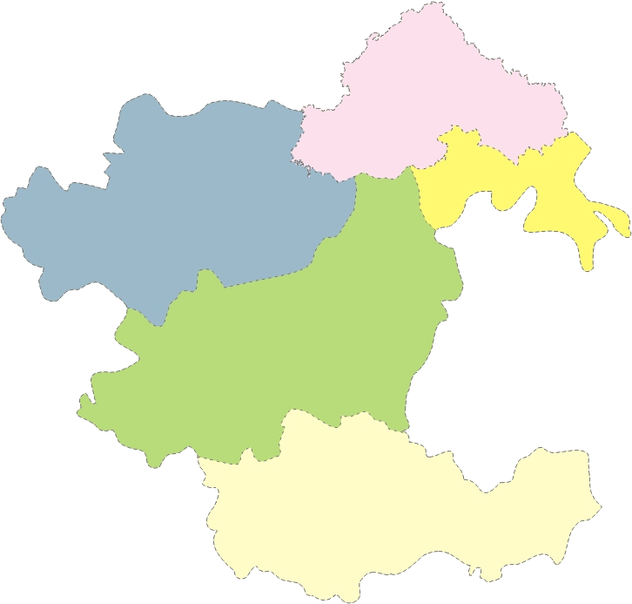
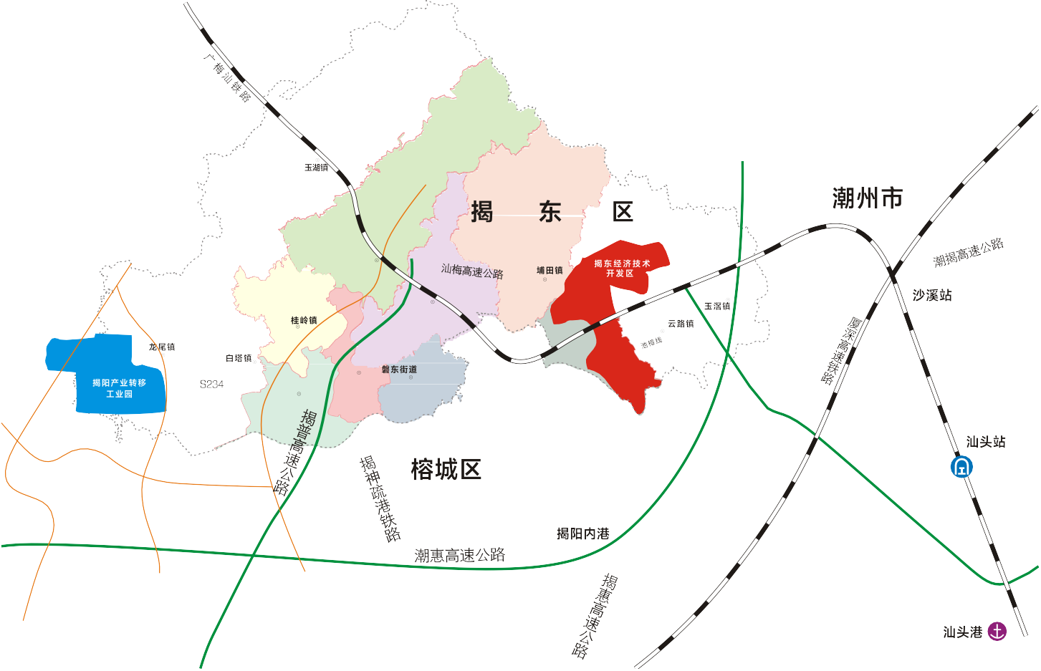
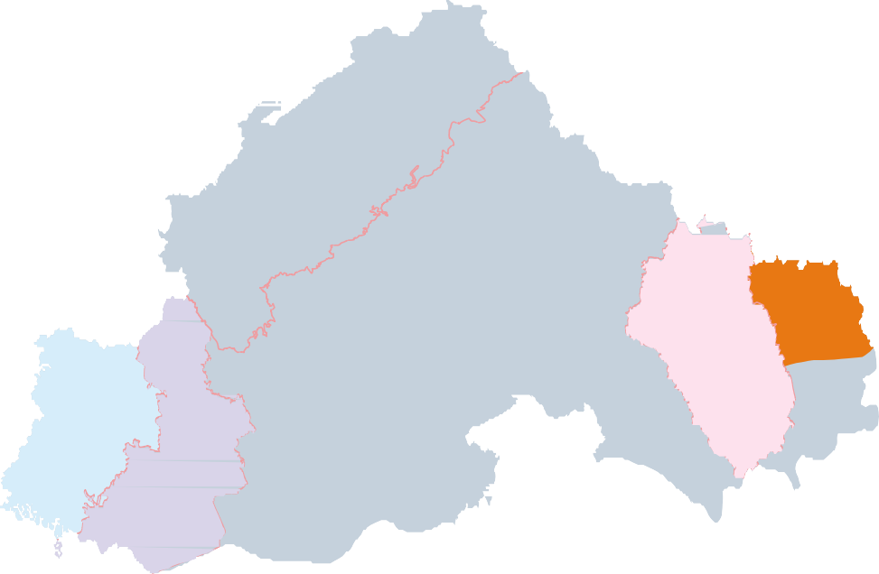

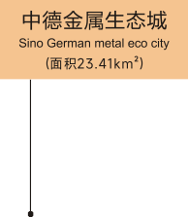
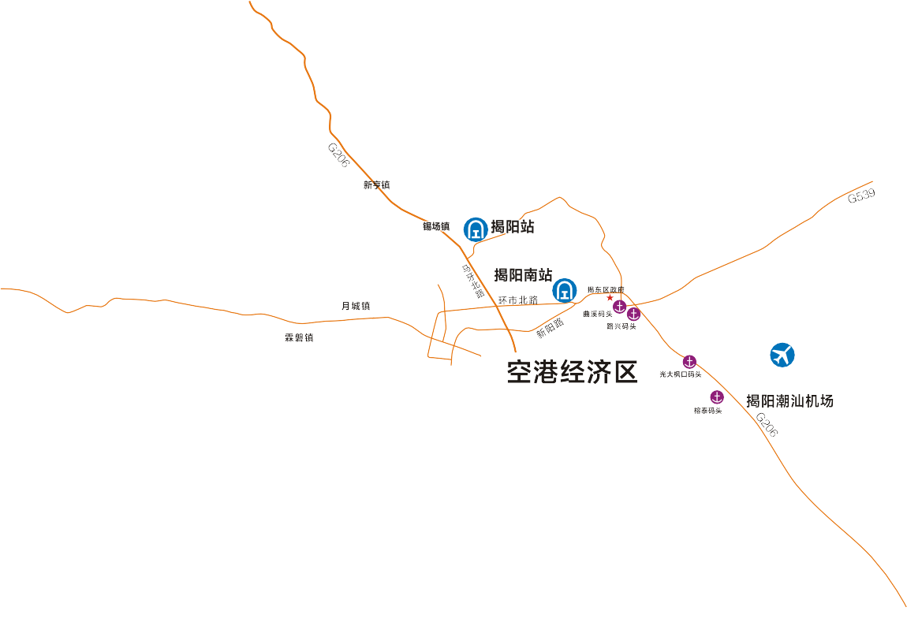
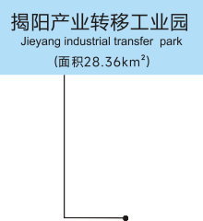


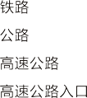
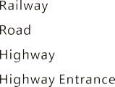


揭东概况
P02
地处粤东4市中心地带，总面积709平方公里，户籍人口约112万人；高速出入口5个、高铁站1个、码头4个、产业园区3个:
揭东经济技术开发区 (国家级)、中德金属生态城、揭阳产业转移工业园

Slide 4
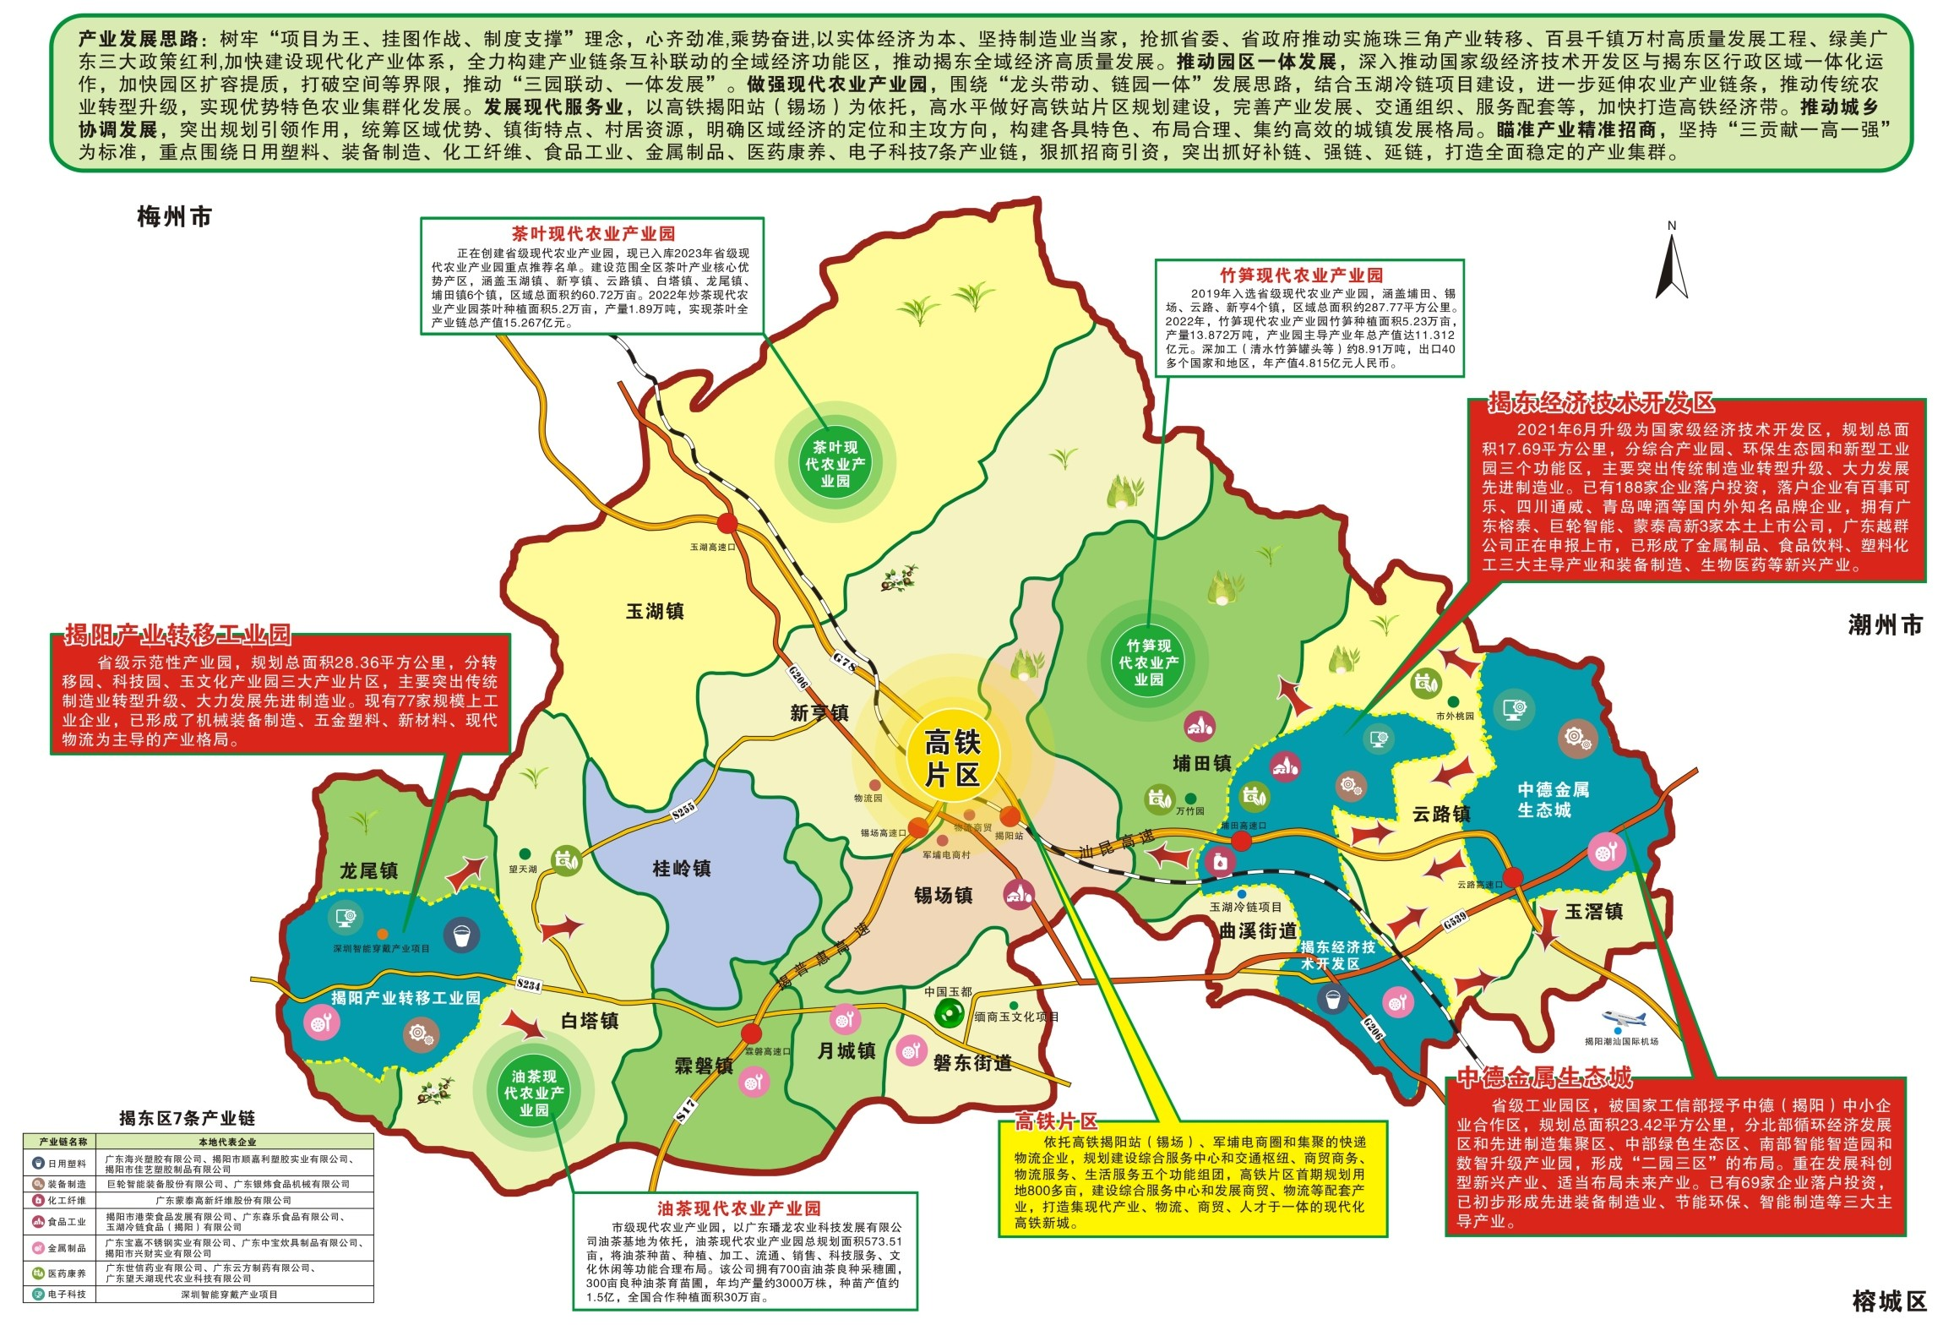
揭东全域经济功能区规划图
P03

Slide 5
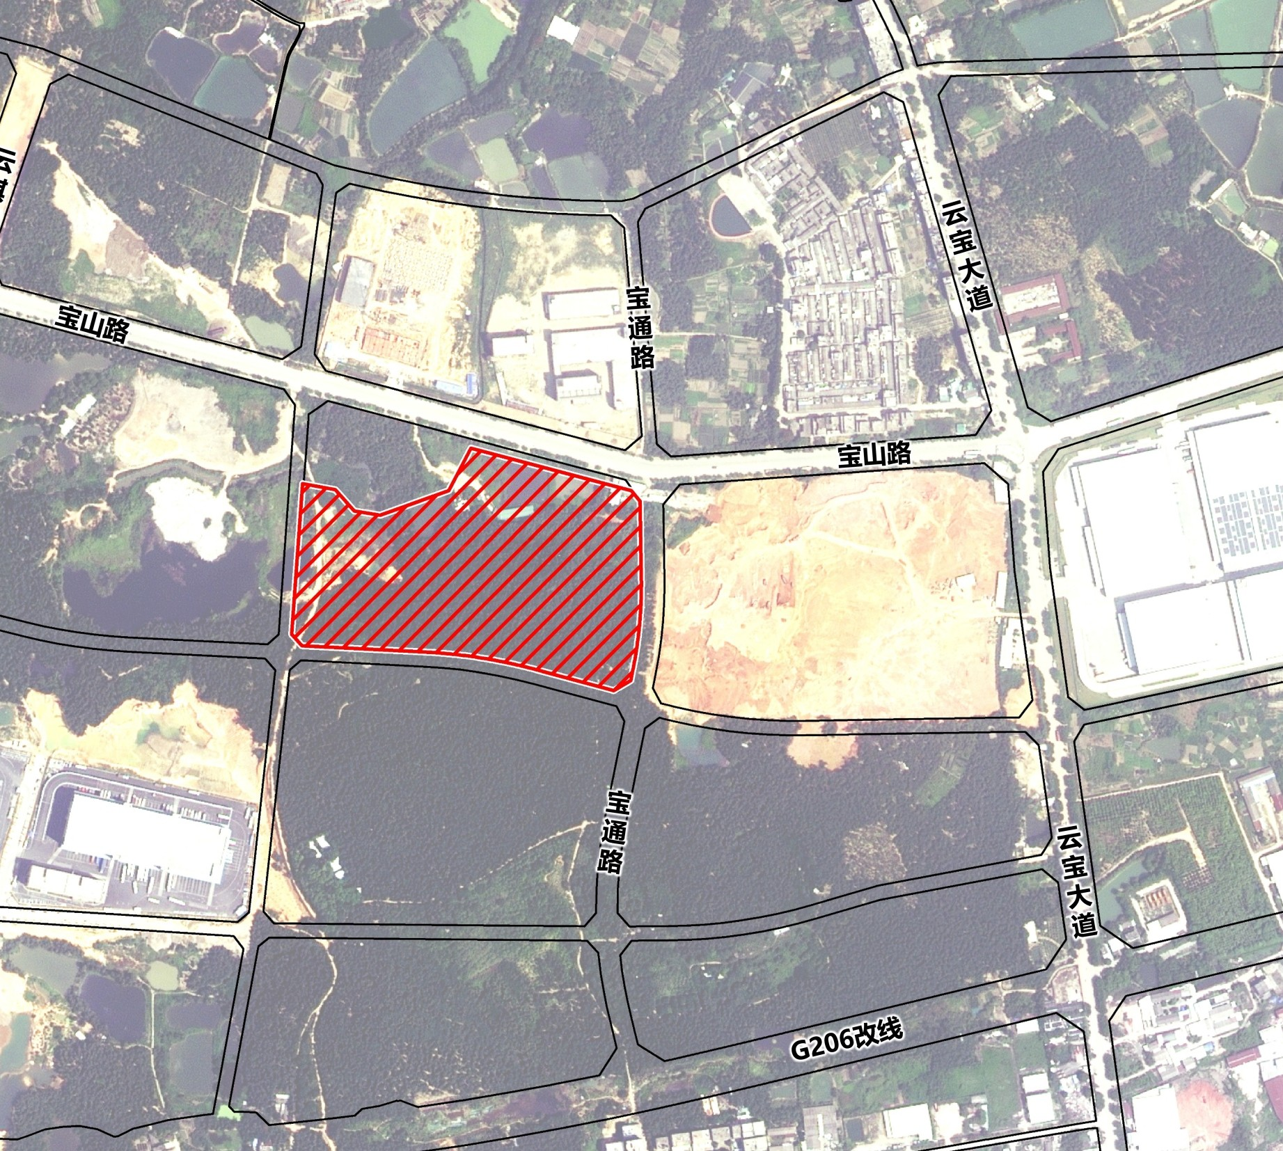
招商地块1
P04
基本信息
面积: 114.4亩(可分割)
地类: 二类工业
位置: 揭东经济技术开发区.
宝通路西侧与宝山西路中段东面交界处
招商意向: 五金不锈钢、塑料制品、新材料、医药与康养、人工智能、电子科技
114.4亩
预计出让时间: 2023年11月10日

Slide 6
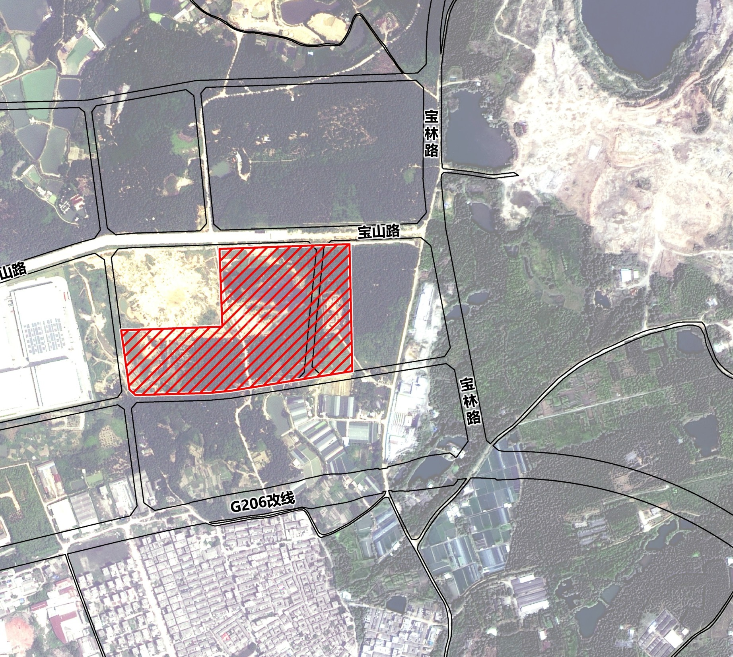
招商地块2
P05
基本信息
面积: 177亩(可分割)
地类: 二类工业
位置: 揭东经济技术开发区.宝山路南侧
招商意向: 五金不锈钢、塑料制品、新材料、医药与康养、人工智能、电子科技
177亩
预计出让时间: 2023年11月10日

Slide 7
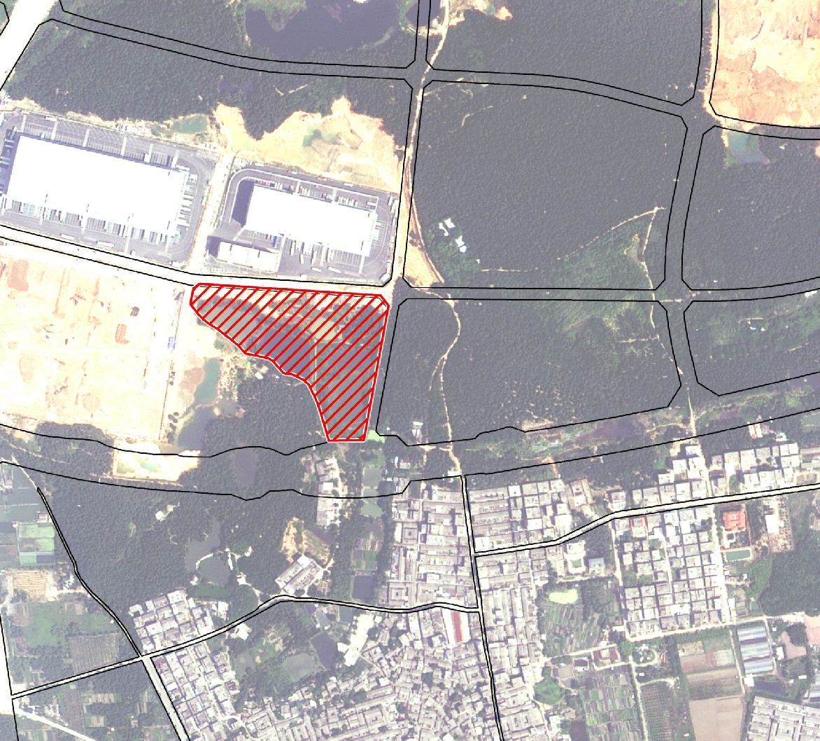








招商地块3
P06
基本信息面积: 49亩
地类: 二类工业
位置: 揭东经济技术开发区.
中心大道北侧，吉荣空调项目东侧。
招商意向: 五金不锈钢、塑料制品、新材料、医药与康养、人工智能、电子科技
49亩
预计出让时间: 2023年12月底

Slide 8
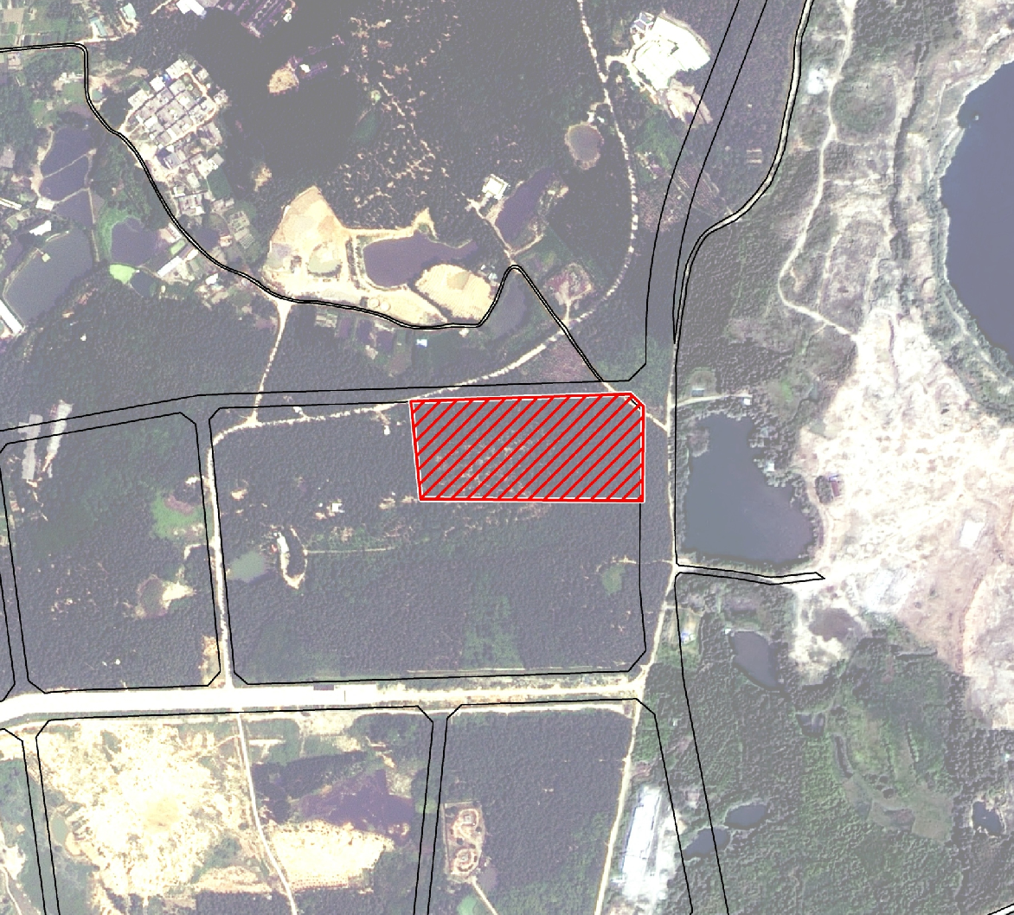







招商地块4
P07
基本信息面积: 46亩
地类: 二类工业
位置: 揭东经济技术开发区.
宝山东路与宝林路交界西北侧，灿煌五金北侧
招商意向: 五金不锈钢、塑料制品、新材料、医药与康养、人工智能、电子科技
46亩
预计出让时间: 2023年11月10日

Slide 9
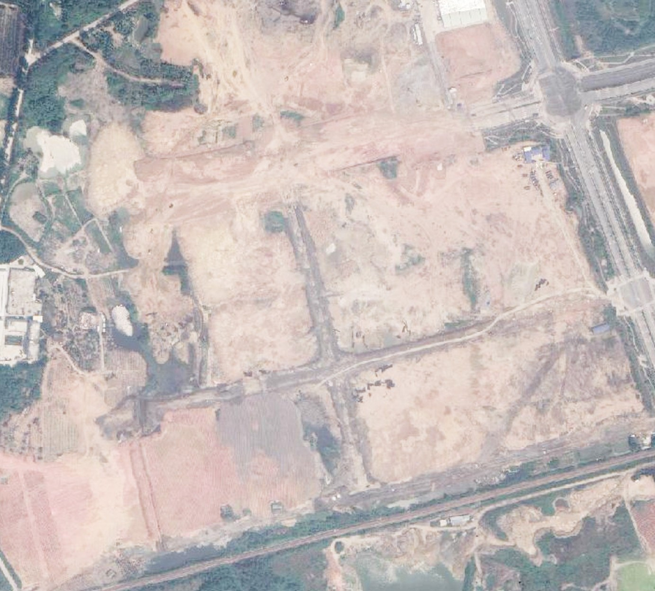
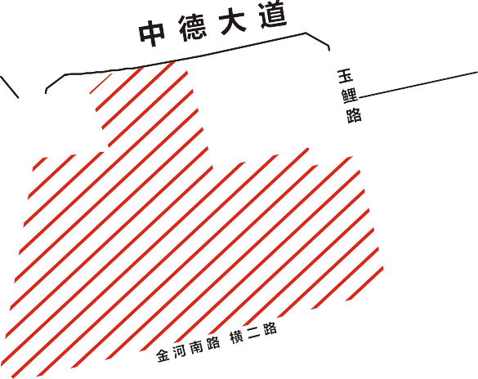



招商地块5
P08
基本信息
面积: 137亩
地类: 仓储物流
位置: 中德金属生态城.
中德大道与中环西路交界处
招商意向: 仓储物流
预计出让时间: 2023年11月10日
137亩

Slide 10
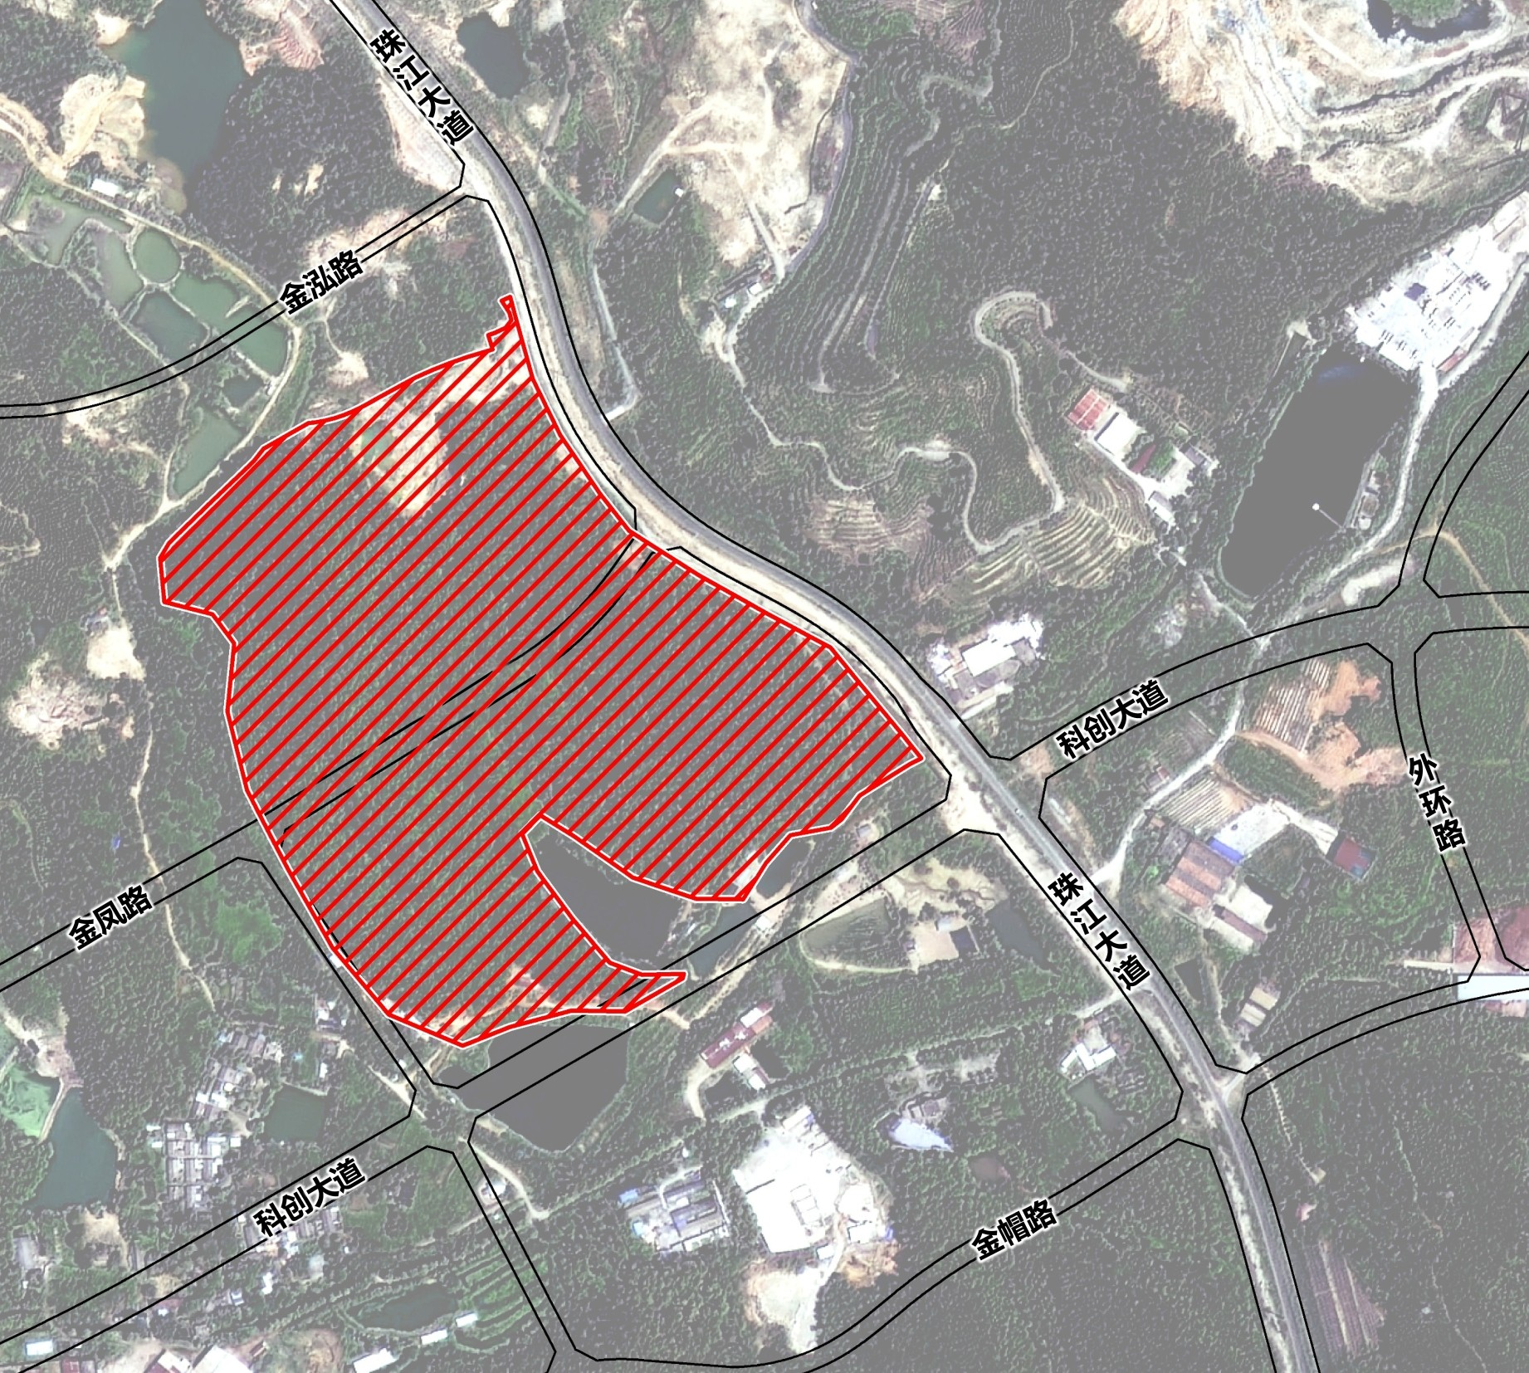
招商地块6
P09
基本信息
面积: 314.21亩(可分割)
地类: 二类工业
位置: 中德金属生态城.
珠江大道西侧与科创大道中段南面交界处
招商意向: 五金不锈钢、塑料制品、新材料、医药与康养、人工智能、电子科技
314.21亩
预计出让时间: 2023年12月10日

Slide 11
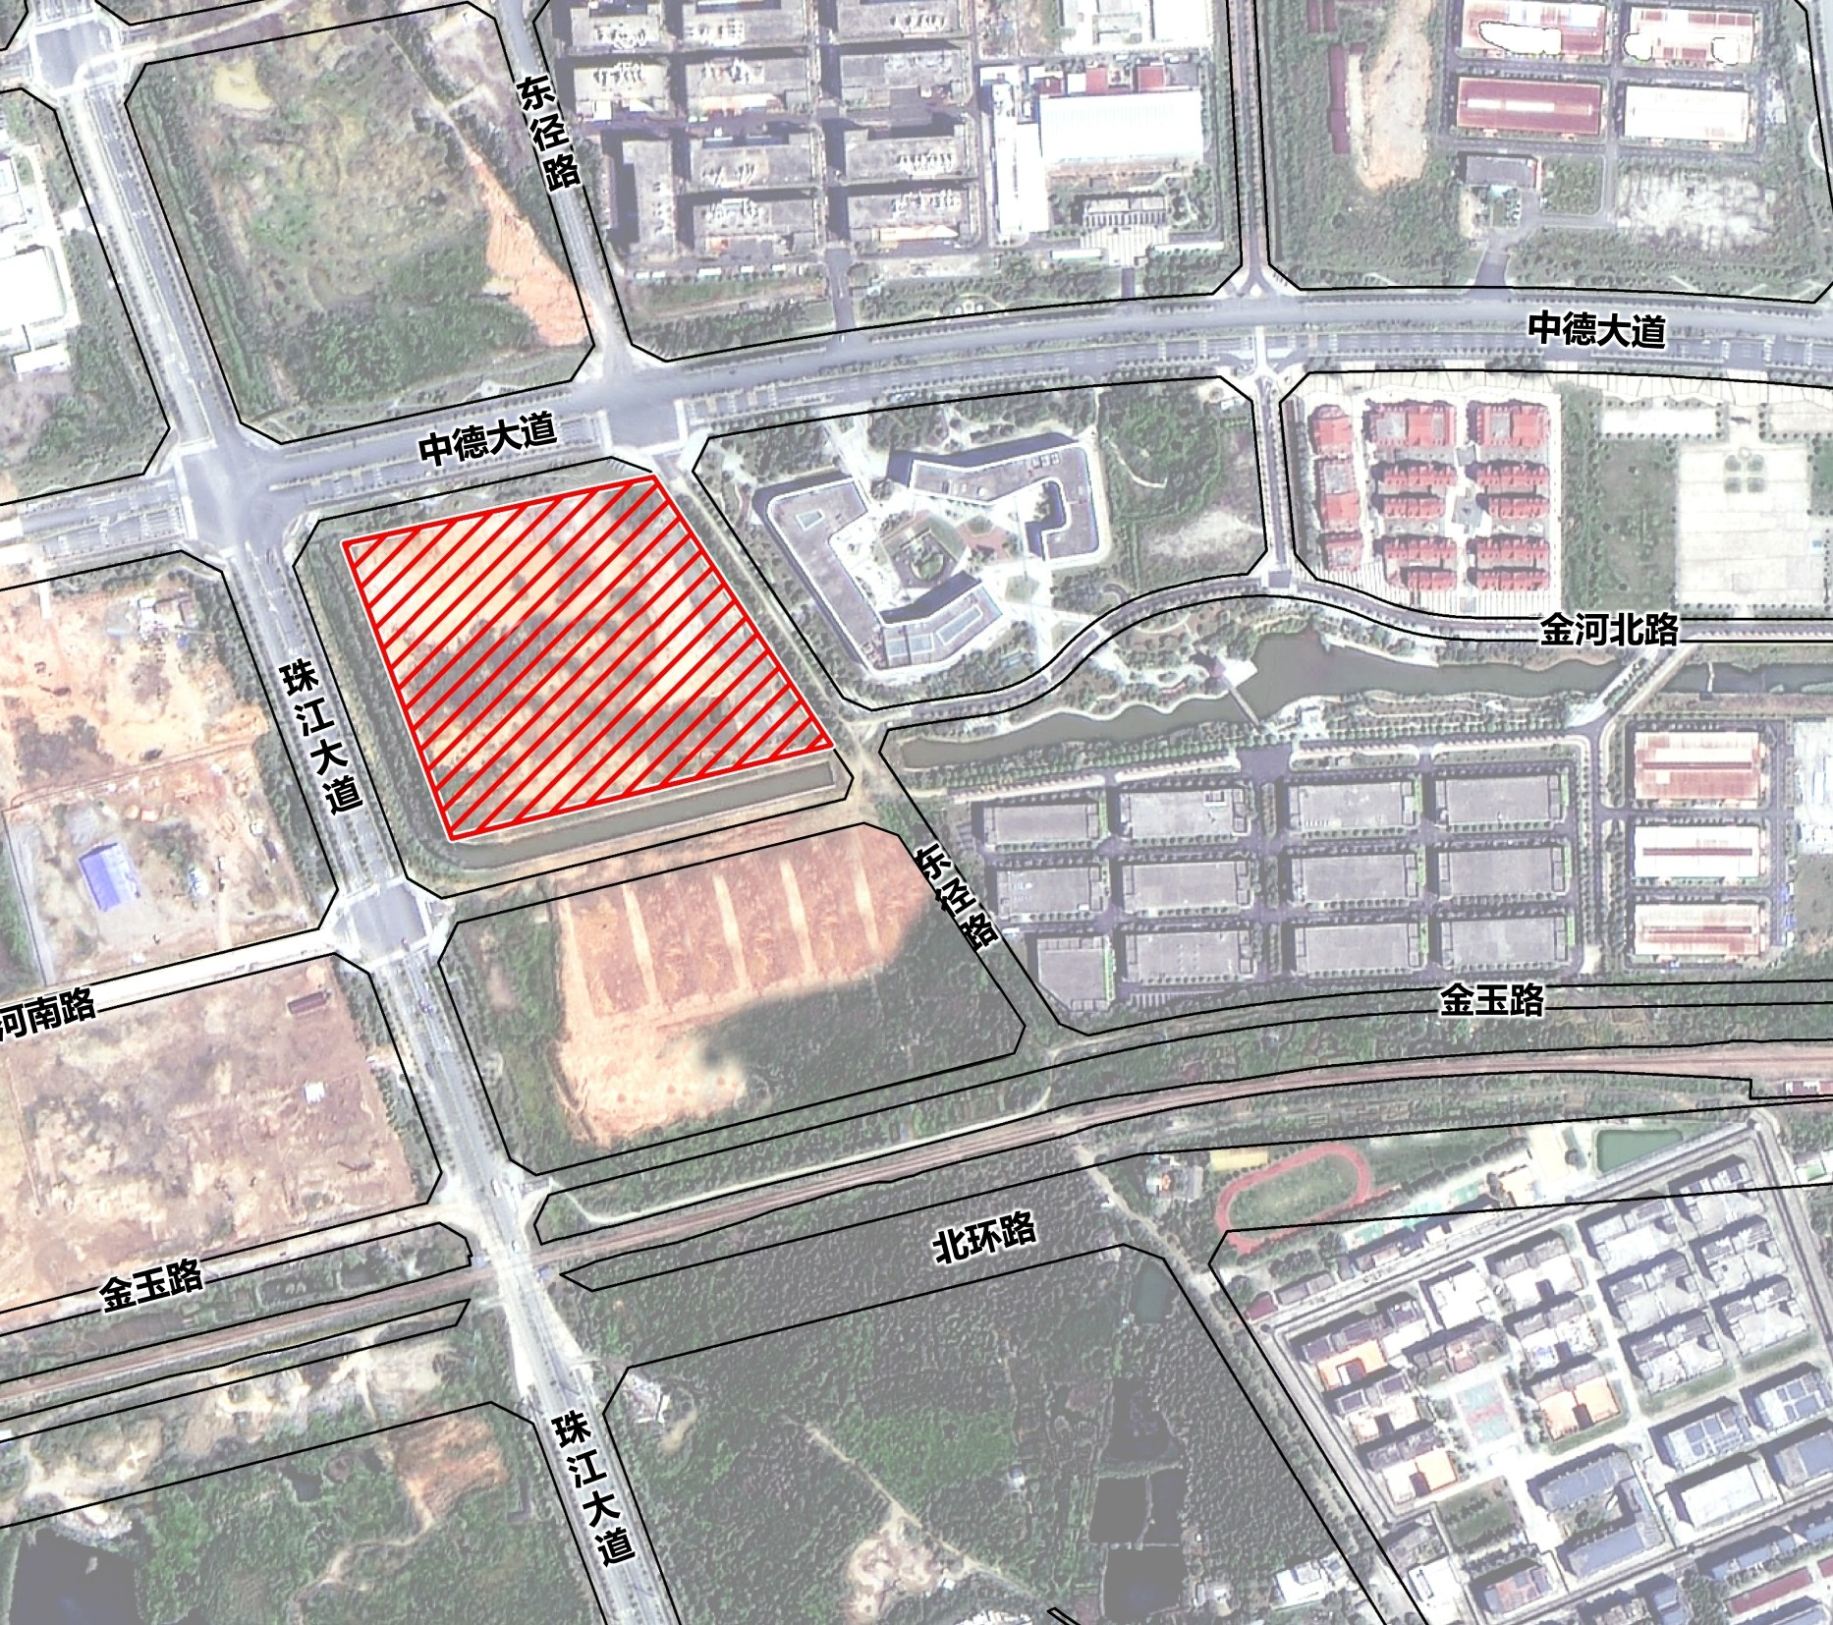
招商地块7
P10
基本信息
面积: 84.39亩
地类: 商业用地
位置: 中德金属生态城.
84.39亩
珠江大道东侧与中德大道中段北面交界处
招商意向: 商贸、写字楼
预计出让时间: 2023年12月10日

Slide 12
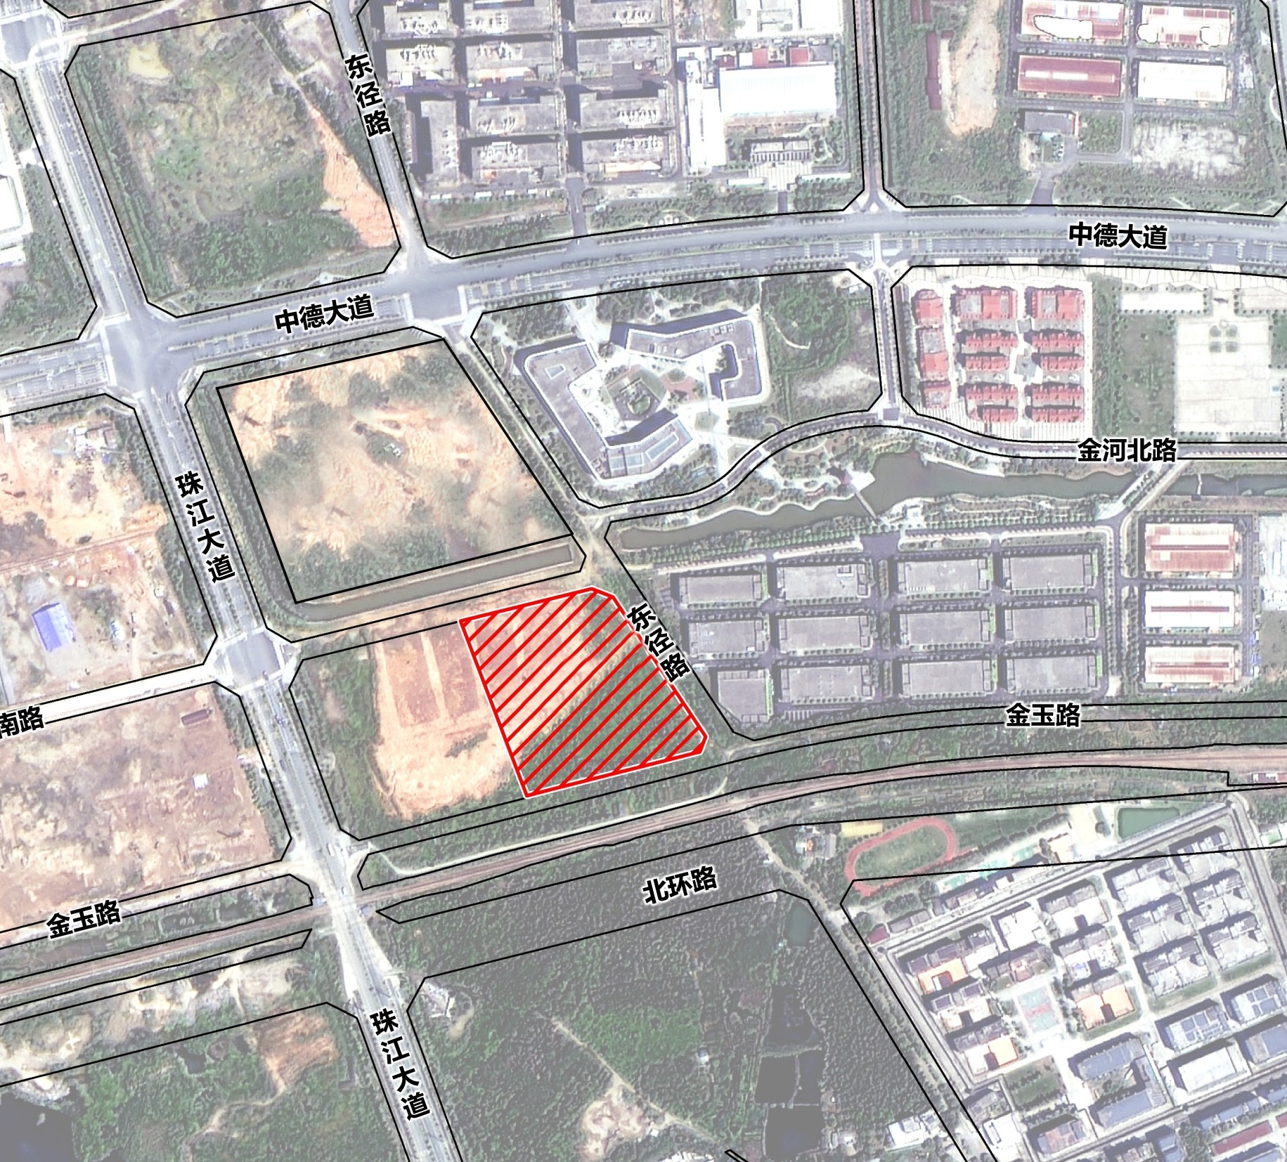
招商地块8
P11
基本信息
面积: 47.74亩
地类: 二类工业
位置: 中德金属生态城.
东径路西侧与金玉路南中段面交界处
招商意向: 五金不锈钢、塑料制品、新材料、医药与康养、人工智能、电子科技
47.74亩
预计出让时间: 2023年12月10日

Slide 13
联系我们
揭阳市揭东区招商投资事务中心
联系地址
揭阳市揭东区曲溪街道金溪大道293号
传真电话
0663-3285585
联系电话
0663-3285559
电子邮箱
jd3285585@163com
揭东经济技术开发区
联系人: 郑创辉 电话: 13502694829
中德金属生态城
联系人: 方喜松 电话: 13924432789
揭阳市揭东区招商投资事务中心
联系人: 刘书文 电话: 13925682878

